Slide 1
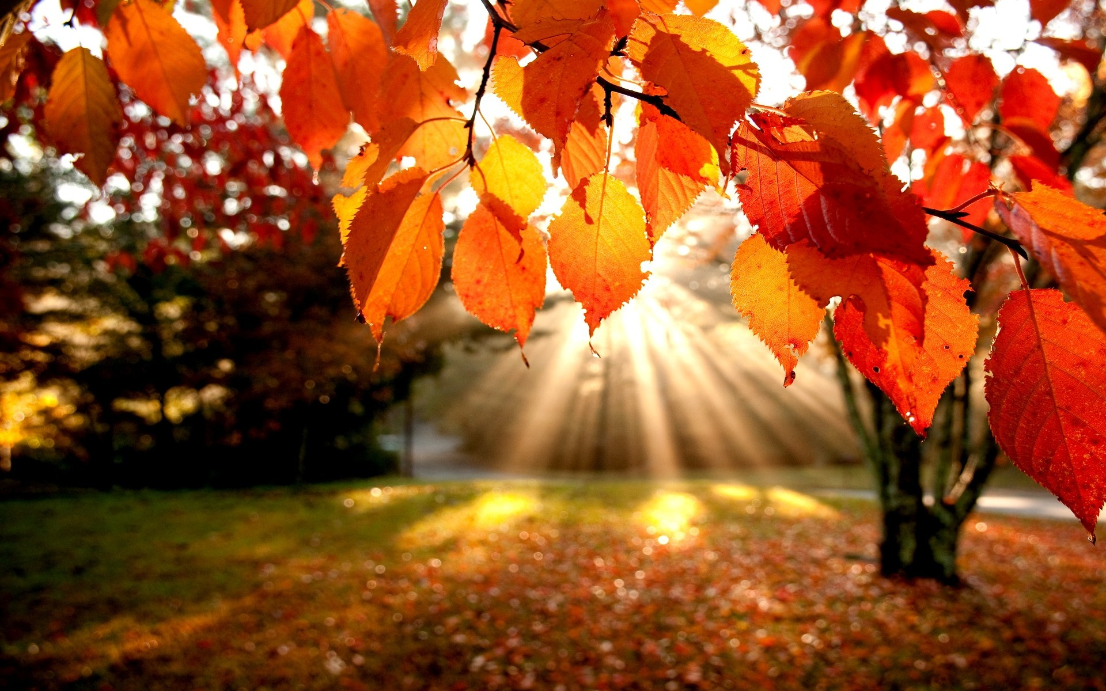
Викторина «Осенняя пора»

Slide 2
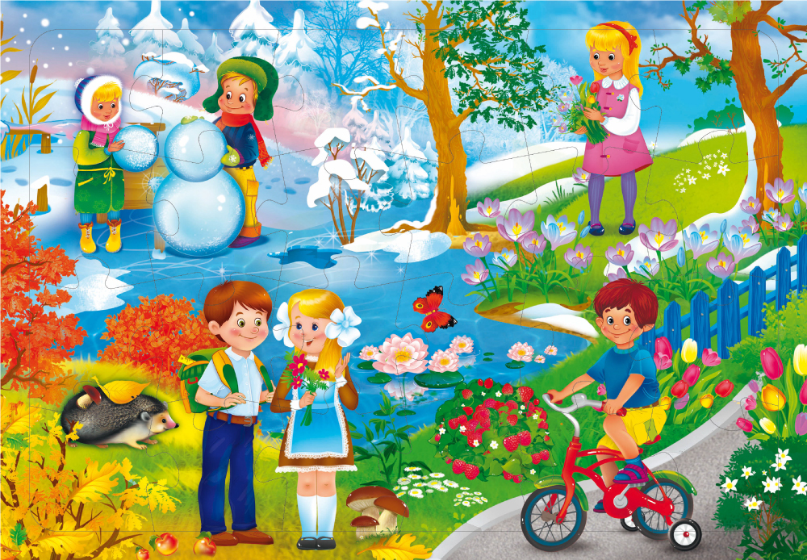
Часть 1.
1.Самое красочное время года. весна осень лето
(осень)
2. Названия славянских осенних месяцев. «травень», «студень», «серпень» «хмурень», «грязник» , «грудень» «сечень», «лютень», «цветень»
(хмурень, грязник, грудень)

Slide 3
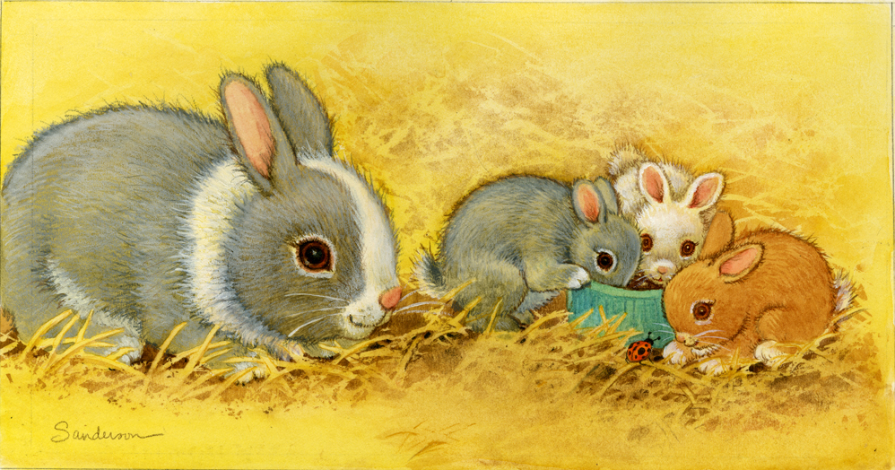
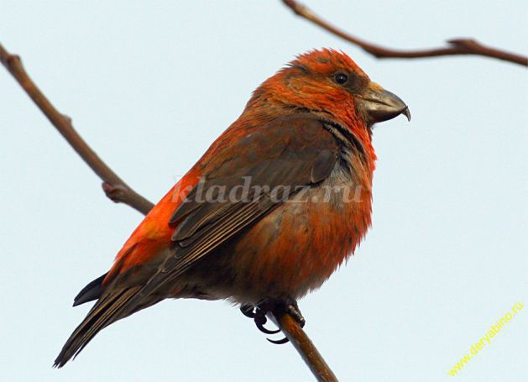
3. Как называются зайчата, которые рождаются осенью? настовички травнички листопаднички
(листопаднички)
4. Какие птицы прилетают к нам на зиму? чайки, ласточки, стрижи клёст, свиристели, чечётки голуби, синицы, воробей
(клёст, свиристели, чечётки)

Slide 4
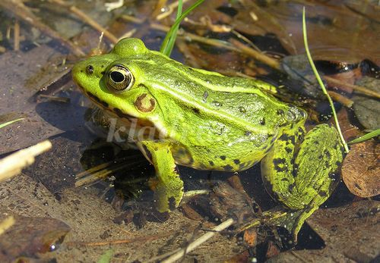
5. Каким месяцем заканчивается лето и начинается осень? октябрь июль сентябрь
(сентябрь )
6. Какое животное может на зиму превратиться в ледышку? хамелеон лягушка сойка
(лягушка)

Slide 5
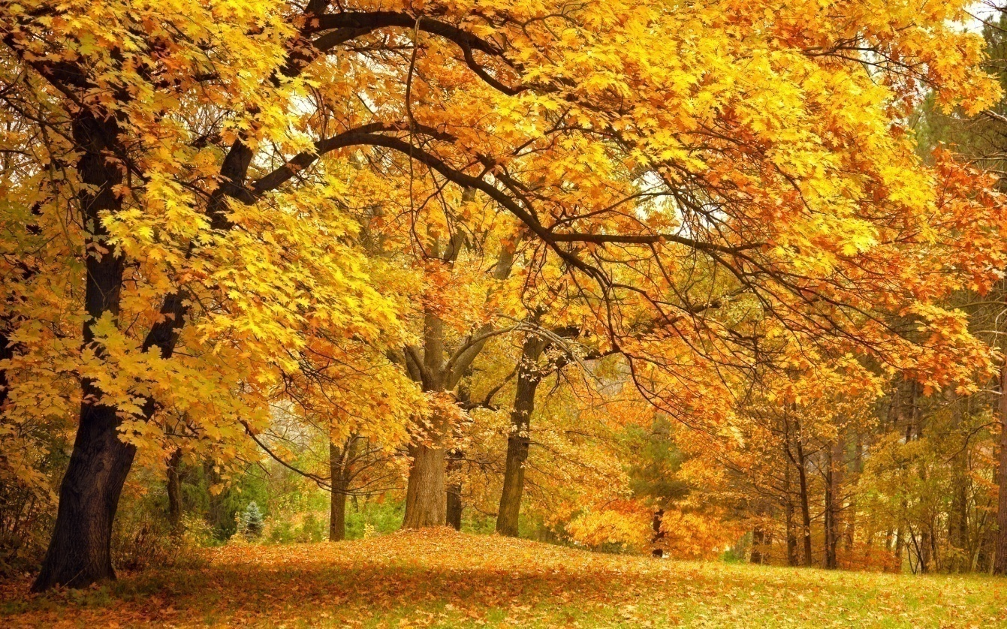
7. Как называется осеннее явление, когда опадают листья? снегопад листопад дождь
(листопад )
8. Густое облако, которое образовалось у самой поверхности земли. иней роса туман
(туман)

Slide 6
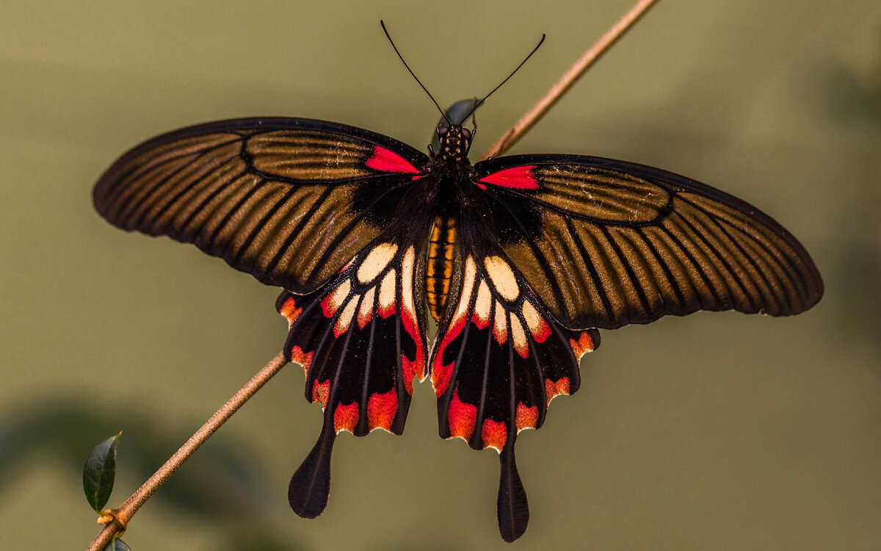
9. Какой самый продолжительный осенний месяц? ноябрь октябрь ноябрь
(октябрь )
10. Листья какого дерева опадают осенью зелеными? ольха береза дуб
(ольха )
11. Куда осенью исчезают бабочки? прячутся в щели, под кору деревьев улетают в теплые края зарываются в землю
(прячутся в щели, под кору деревьев)

Slide 7
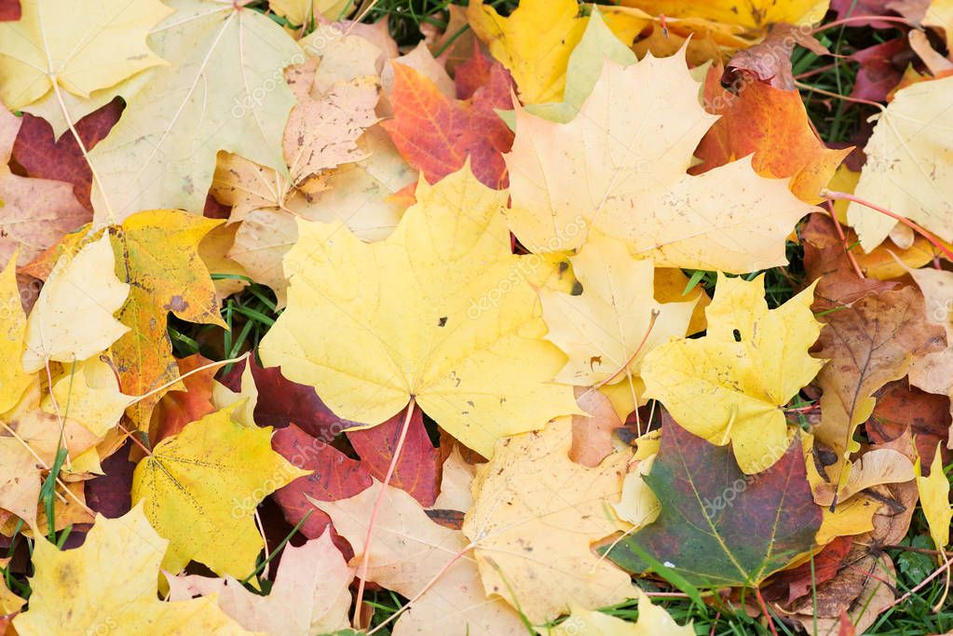
12. Как называются большие группы, образуемые птицами перед отлетом в теплые края? компания стая группа
(стая)
13. Какое основное изменение происходит в неживой природе осенью? птицы улетают на юг наступает похолодание начинается листопад
(начинается листопад)
14. День осеннего равноденствия. 23 сентября 21 октября 23 ноября
(23 сентября)

Slide 8
Часть 2.
1. Осенняя пора, когда погода стоит как летом?
(бабье лето)
2. Сентябрь пахнет яблоками, октябрь — …
(капустой).
3. Листья каких деревьев осенью становятся красными?
(Листья рябины, осины, клена).
4. Какой праздник отмечают в первый осенний день?
(день Знаний).
5. Что убирают на полях осенью?
(урожай).
6. Какого цвета одежда на деревьях осенью?
(желтого).

Slide 9
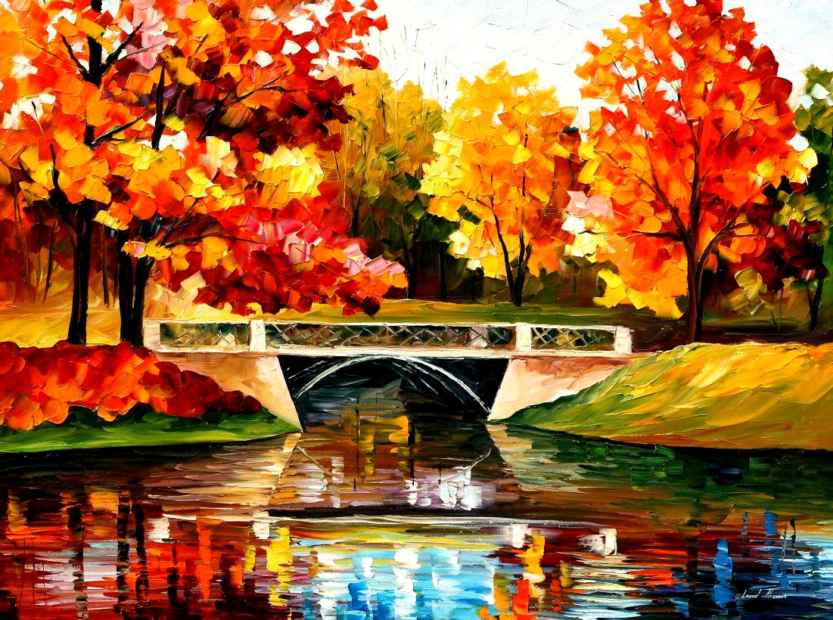
7. Этот месяц является родным внуком сентября, сыном октября и батюшкой зимы.
(ноябрь)
8. Образование на поверхности водоёма или водотока неподвижного льда.
(ледостав)

Slide 10
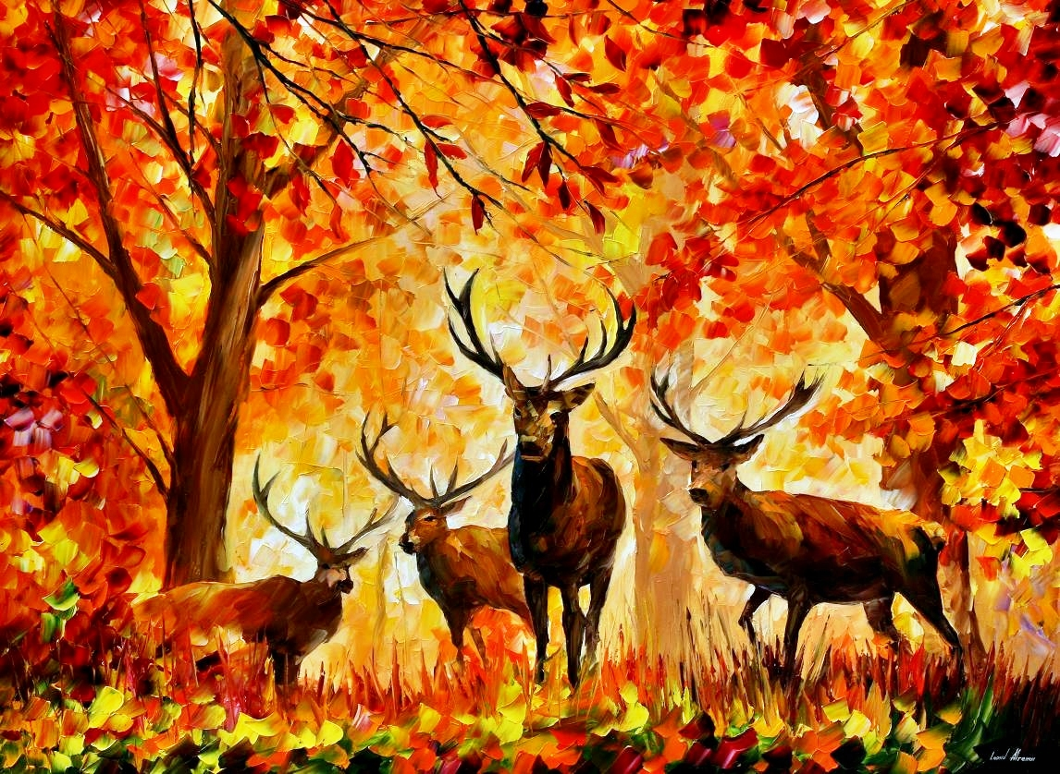
Осень — это время когда мир становится ярким, как никогда!

Slide 11
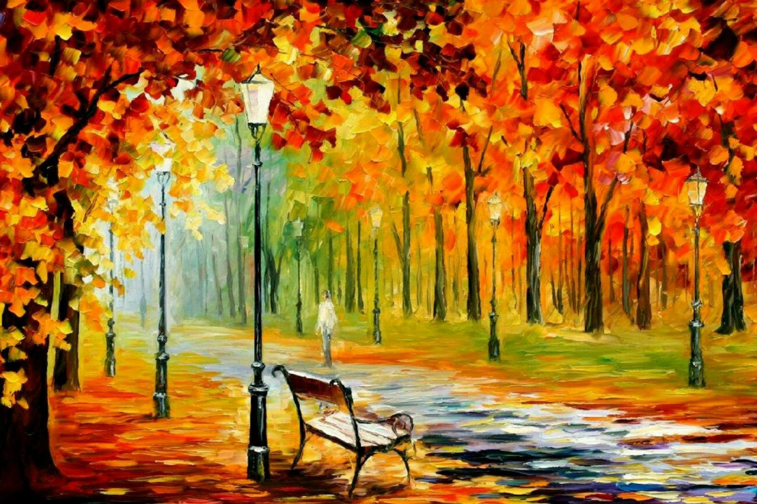
Спасибо за внимание!

